Slide 1
V клас
96. Превръщане на десетични дроби в обикновени
Десетични дроби

Slide 2
В този урок ще научите
01
03
02
04
как се записват десетични дроби като обикновени дроби;
Защо е по-лесно да пресмятате в обикновени дроби;
как се превръща десетична дроб в смесено число;
някои трикове за по-лесно пресмятане ☺

Slide 3
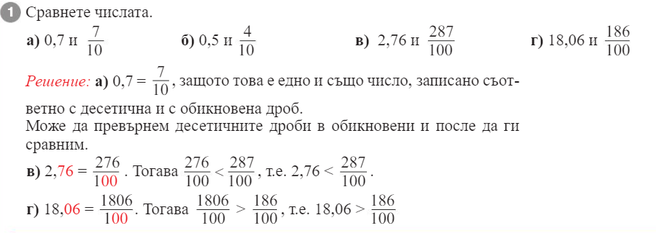
1

Slide 4
$$\frac{1}{200}$$
$$\frac{25}{2}$$
2$\frac{3}{20}$
2

Slide 5
$$3\frac{7}{10}$$
$$18\frac{3}{50}$$
$$3\frac{3}{40}$$
$$10\frac{21}{200}$$
$$\frac{7}{12}$$
$$\frac{1}{2}$$
$$\frac{21}{100}$$
$$50$$
$$18$$

Slide 6
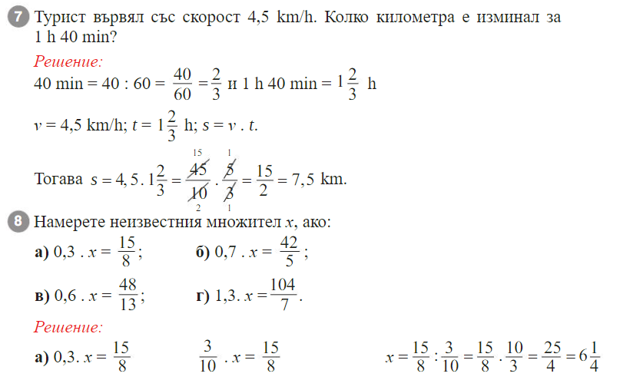
$$6\frac{1}{4}$$
$$12$$
$$6\frac{2}{13}$$
$$11\frac{3}{7}$$

Slide 7
Домашна работа
Учебна тетрадка стр.19

Slide 8
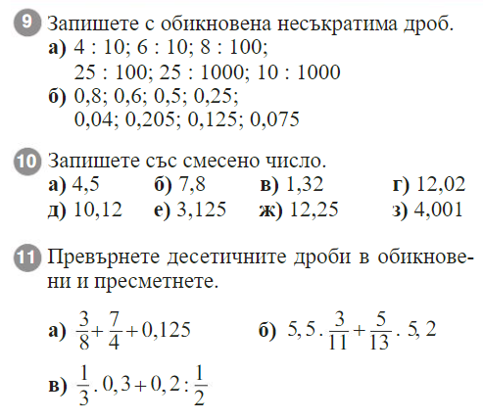

Slide 9
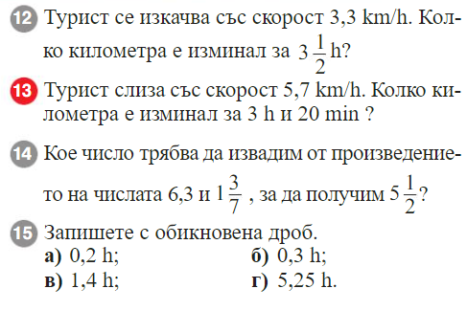
01
3

